Slide 1


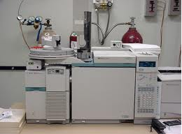
Uygulamalı Gaz Kromatografisi (GC ve GC-MS) Eğitimi
Yer: ADÜ-TARBİYOMER, Güney Kampusu, AYDIN
Tarih: 18-19 Nisan 2013
Eğitmenler:
-Dr. Kirsten Weiss
-Uzman Manuela Alt
Berlin Humboldt Üniversitesi, Ziraat Fakültesi,
Merkez Laboratuarı, Almanya.
Kayıt: 1-10 Nisan 2013 tarihleri arasında http://site.adu.edu.tr/tarbiyomer/ adresinde bulunan Eğitim Başvuru Formu doldurup e-mail ile (tarbiyomer@adu.edu.tr) adresine iletilerek.
Ücret: 50 TL (öğlen yemekleri, ara ikramlar, sertifika bastırılması vb giderler için).
Not: Kontenjan 20 kişi ile sınırlı olup, başvuran sayısının fazla olması durumunda lisansüstü öğrenciler ile eğitim konusu ile ilgili alanda çalışanlara öncelik tanınacaktır.

